Slide 1
요구사항 정의

Slide 2
목차
요구사항 수집
2. 비즈니스 모델링
3. 유스케이스 모델링
4. 요구사항 정리
5. 스토리보드

Slide 3

01
요구사항 수집

Slide 4
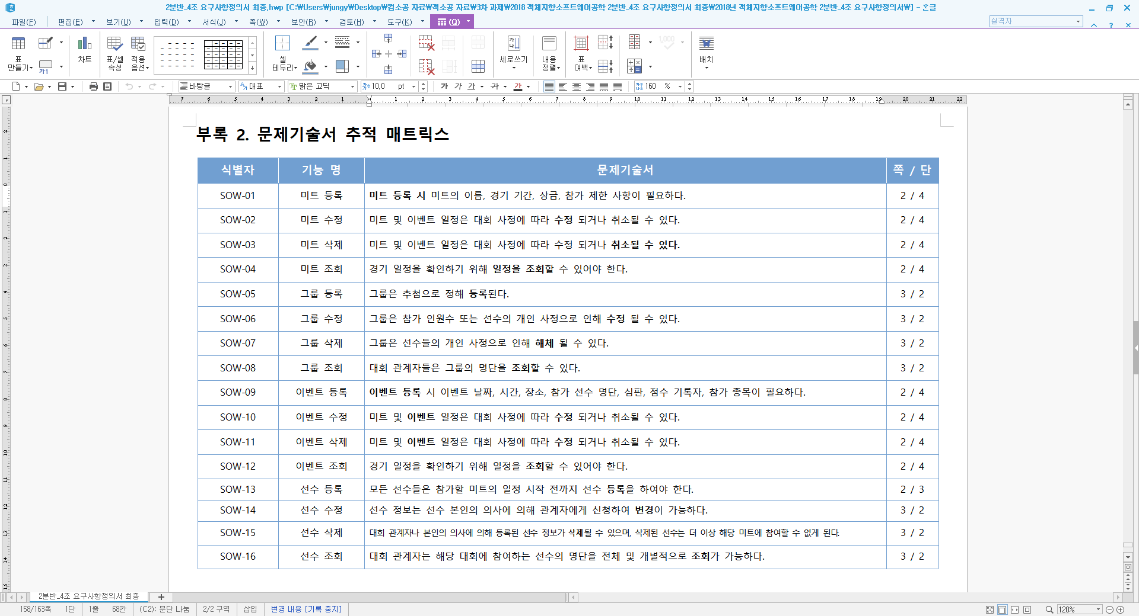

Slide 5
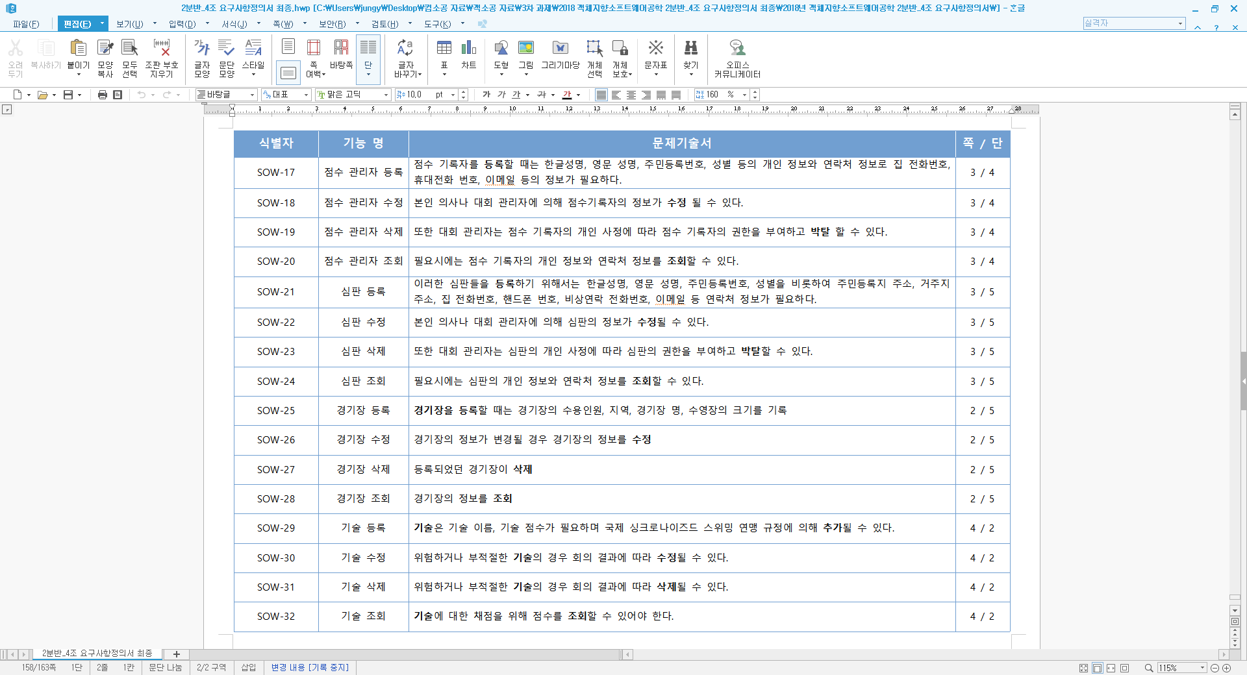

Slide 6
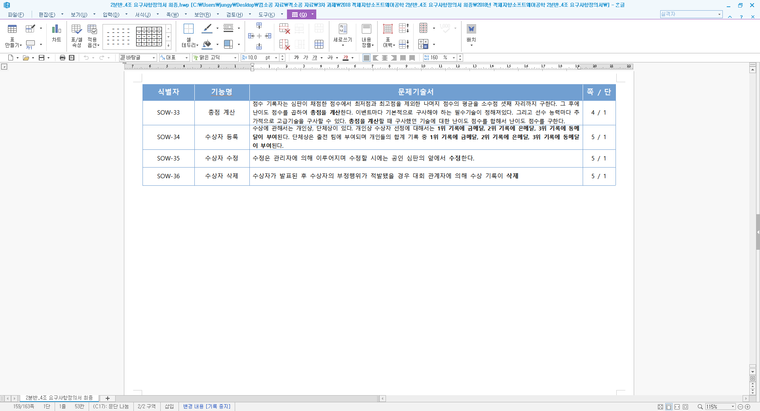

Slide 7
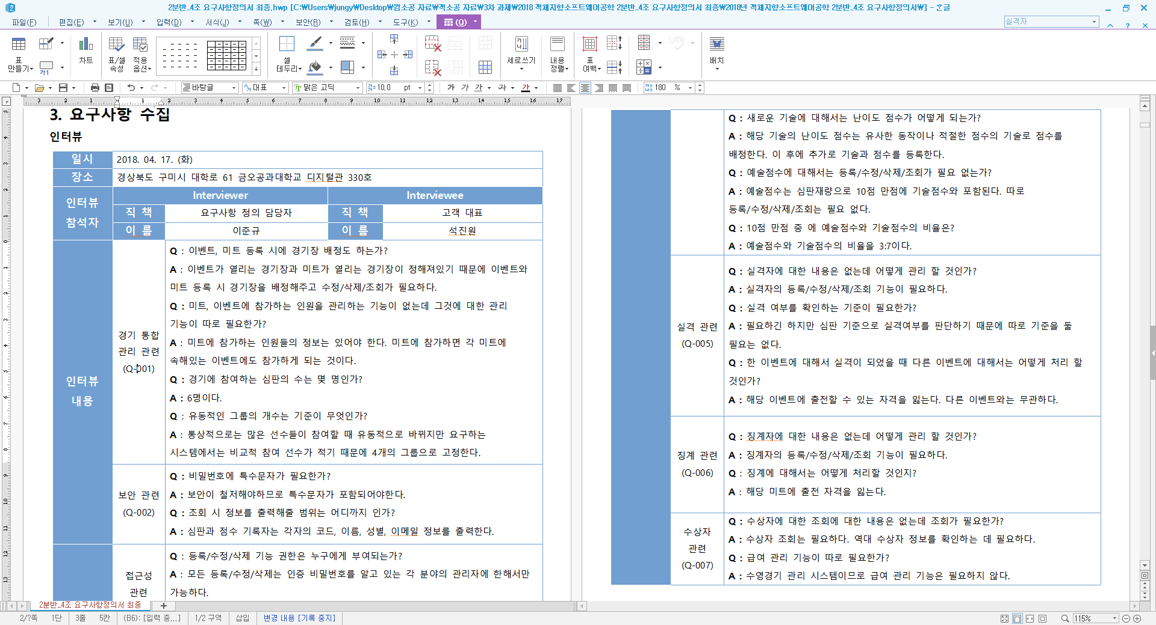
인터뷰

Slide 8
02
비즈니스 모델링

Slide 9
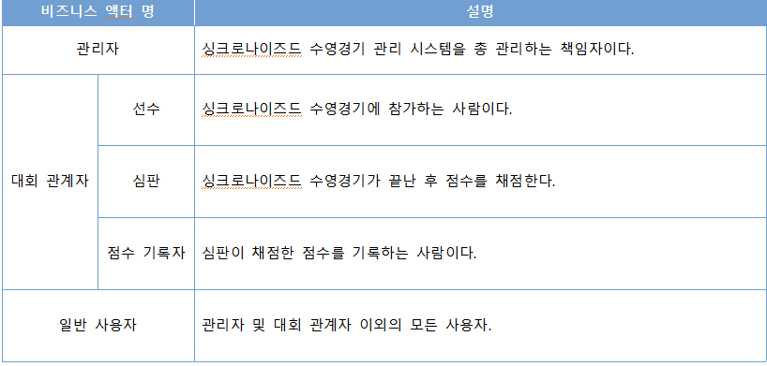
비즈니스 액터

Slide 10
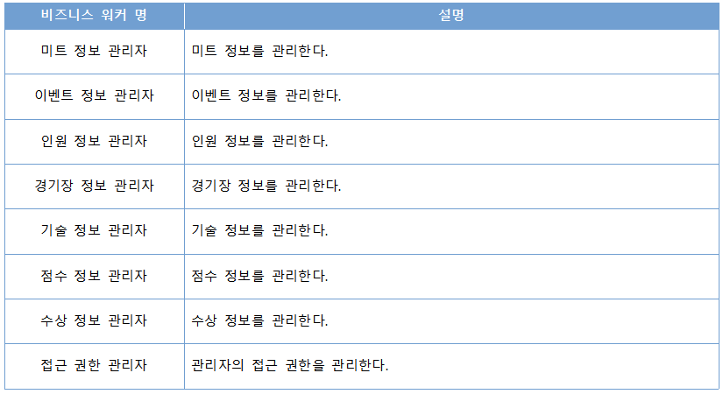
비즈니스 워커

Slide 11
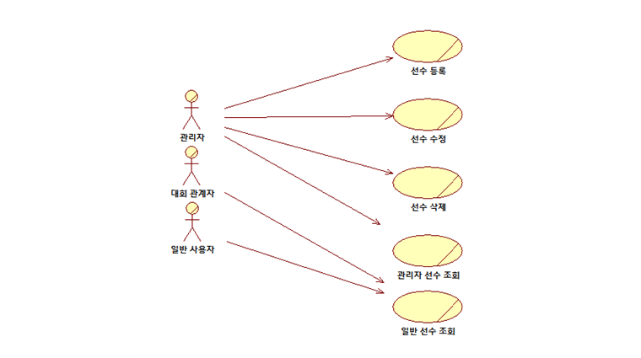
비즈니스 유스케이스 다이어그램

Slide 12
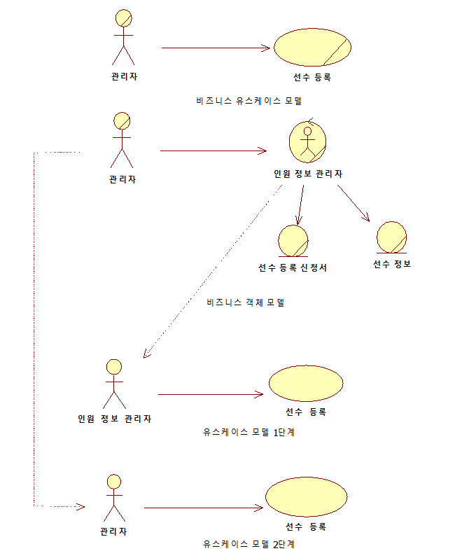
비즈니스 유스케이스-> 시스템 유스케이스

Slide 13
03
유스케이스 모델링

Slide 14
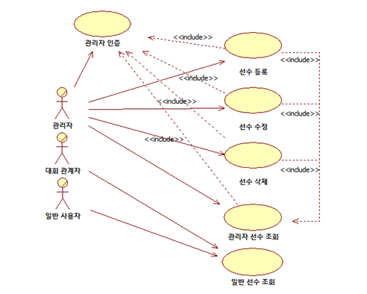
유스케이스 다이어그램

Slide 15
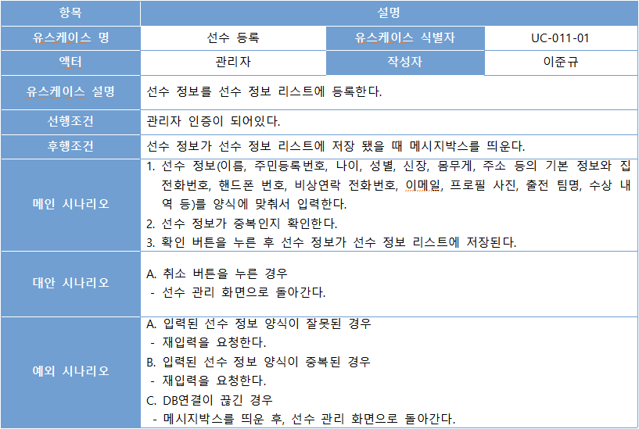
유스케이스 시나리오

Slide 16
04
요구사항 정리

Slide 17
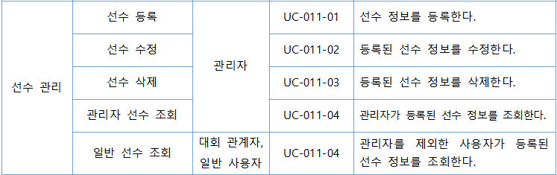
기능적 요구사항

Slide 18
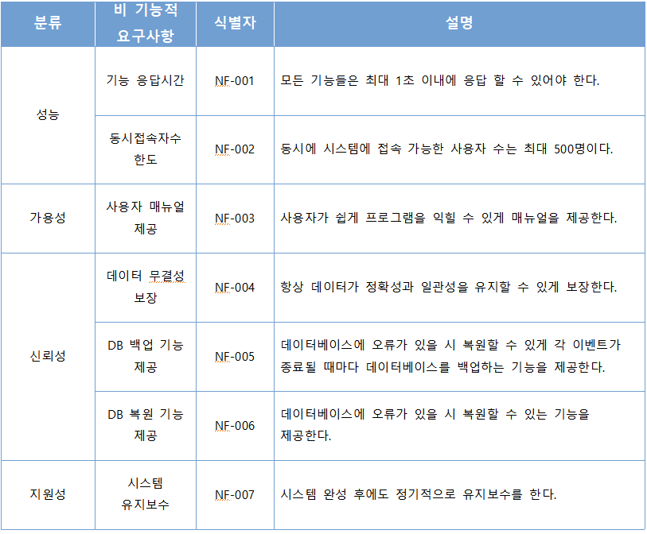
비 기능적 요구사항

Slide 19
05
스토리보드

Slide 20
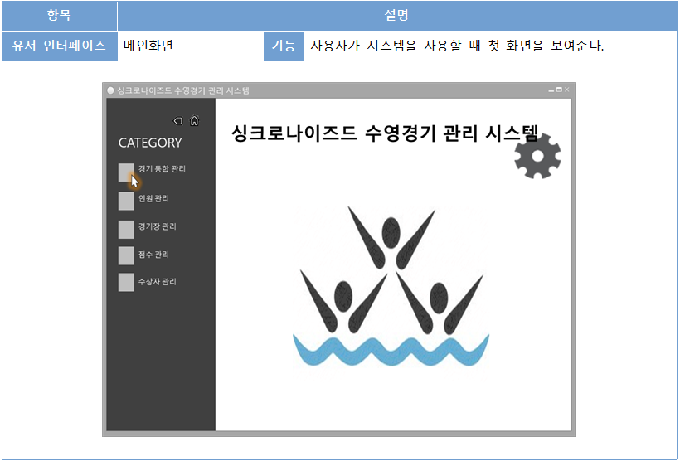
스토리보드

Slide 21
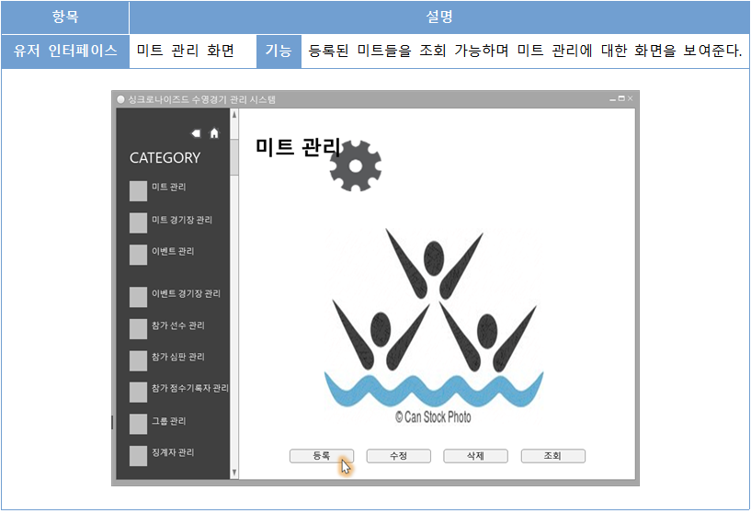
스토리보드

